Slide 1
FACULTAD DE CIENCIAS QUÍMICAS
REGIÓN VERACRUZ
PE ING. QUÍMICA
PE IMCM

Slide 2
PROGRAMA “EL A- B- C DE LA TUTORÍA” FACULTAD DE CIENCIAS QUÍMICAS REGIÓN VERACRUZ

Slide 3
FACULTAD DE CIENCIAS QUÍMICAS REGIÓN VERACRUZ
OBJETIVO GENERAL
Apoyar oportunamente a los estudiantes a resolver problemas de tipo académico, promover su autonomía y formación integral, así como contribuir a mejorar su rendimiento académico, a partir de una atención personalizada, fortaleciendo el Programa Educativo al reducir el índice de riesgo en la reprobación o deserción escolar.

Slide 4
FACULTAD DE CIENCIAS QUÍMICAS REGIÓN VERACRUZ

Slide 7
FACULTAD DE CIENCIAS QUÍMICAS REGIÓN VERACRUZ

Slide 8
FACULTAD DE CIENCIAS QUÍMICAS REGIÓN VERACRUZ

Slide 11
FACULTAD DE CIENCIAS QUÍMICAS REGIÓN VERACRUZ PE. IMCM
Absalón Sánchez, Edilberto (eabsalon@uv.mx)
Araujo Pérez, Daniel de Jesús (daaraujo@uv.mx)
Baez Rodríguez, Adriana (adbaez@uv.mx)
Belmares Morales, Karen Abigail (kbelmares@uv.mx)
Díaz Díaz, Dunia Araceli (dudiaz@uv.mx)
Galván Martínez, Ricardo (rigalvan@uv.mx)
García González, Leandro (leagarcia@uv.mx)
Hernández Torres, Julián (julihernandez@uv.mx)
Orozco Cruz, Ricardo (rorozco@uv.mx)
Solís Bravo, Gregorio (gsolis@uv.mx)
Zamora Peredo, Luis (luiszamora@uv.mx)

Slide 12
Debes saber que existen 4 tipos de Tutorías:
1.- la Tutoría Académica
2.- La enseñanza tutorial que contempla Programas de Apoyo a la Formación Integral del Estudiante (PAFI),
3.- La Tutoría para la apreciación artística
4.- La Tutoría para la Investigación, todas ayudan a tu formación integral.

Slide 13
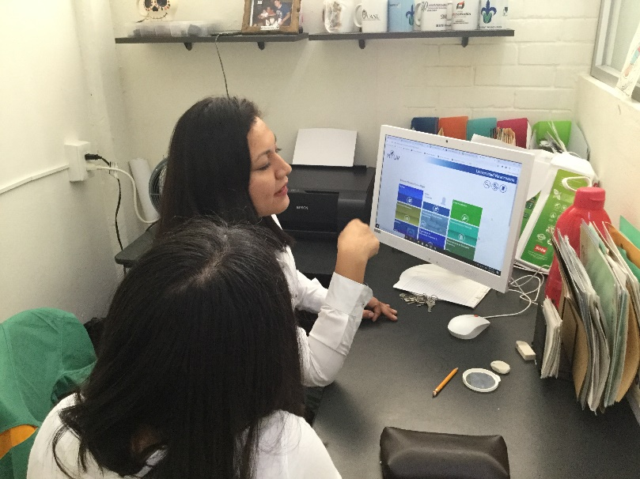
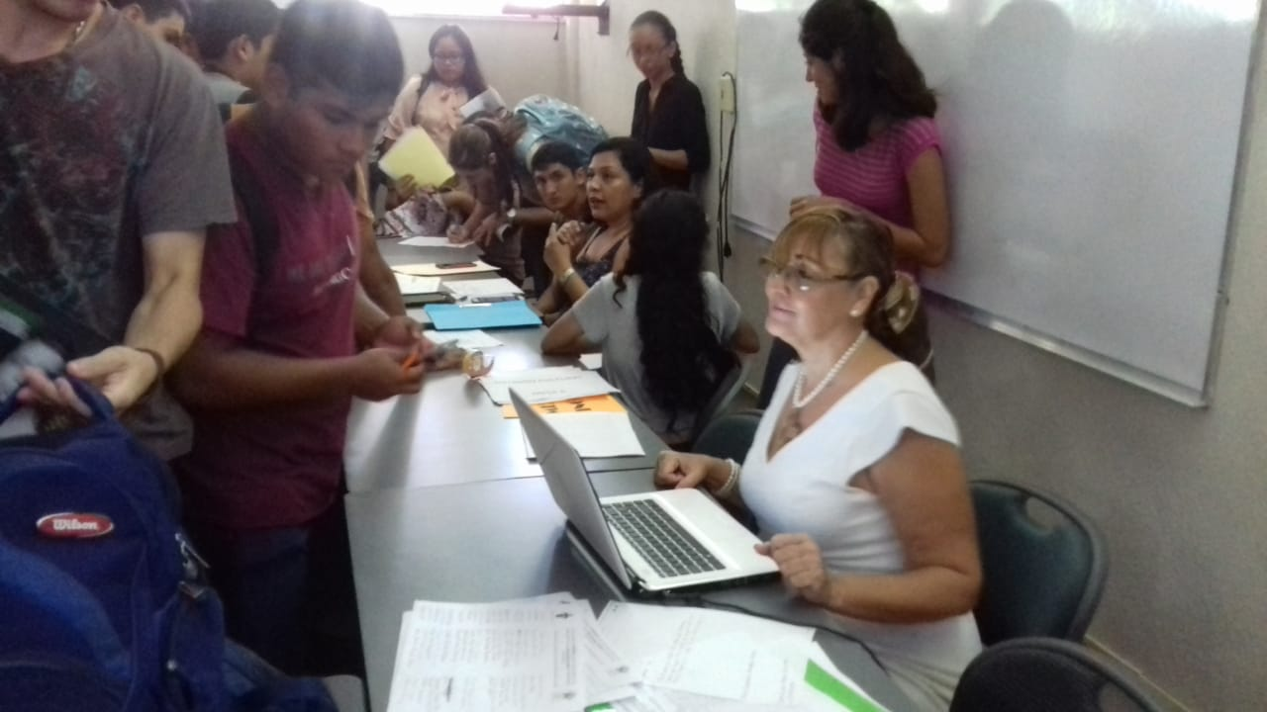
¿Sabías que tienes derecho a recibir al menos 3 sesiones de tutorías en cada período escolar?

Slide 14
Conoce el Área de Formación Básica General (AFBG) que tiene como propósito promover que los estudiantes universitarios alcancen un nivel analítico y crítico en las competencias de comunicación y autoaprendizaje. Abarca talleres enfocados al manejo de idiomas, pensamiento crítico, digitalización y lectura y redacción. Esta es un área sumamente importante ya que debe ser acreditada dentro del primer 50% de créditos de tu plan de estudios. Es importante que sepas que puedes realizar exámenes por competencias, para liberar experiencias educativas del Área de Formación Básica General, toma nota de ello.
Sitio web: https://www.uv.mx/afbg/

Slide 15
Debes conocer las oportunidades para acreditar las experiencias educativas en todas las áreas que contempla tu plan de estudios, consulta el Estatuto de los alumnos para conocer tus derechos y obligaciones:
Sitio web: https://www.uv.mx/estudiantes/estatuto/

Slide 16
Existe el Área de Formación de elección libre (AFEL), que abarca actividades deportivas, de artes y de difusión cultural, contempla experiencias educativas que coadyuvan a tu formación integral.
https://www.uv.mx/formacionintegral/afel/alternativas-para-obtener-creditos/

Slide 17
Visita las páginas de la región Veracruz y de tu dependencia, mantente informado.
Región Veracruz:
Facebook: UV Región Veracruz
Facultad de Ciencias Químicas:
Facebook - Luzio Fcq
Ingeniería Metalúrgica y Ciencias de los Materiales:
Facebook: Imcm UV, Tutorías Imcm

Slide 18
Existe el Programa de Internacionalización y Movilidad, una gran oportunidad, considéralo.
Sitio web: https://www.uv.mx/movilidad/
Facebook: UV Movilidad Veracruz, Movilidad FCQ Veracruz

Slide 19
Conoce el programa de Vinculación que te ofrece la UV con entidades acorde a tu profesión.
Sitio web: https://www.uv.mx/vinculación/

Slide 20
Existe el programa de salud integral (PSI), síguelo, recuerda: “Mente sana en cuerpo sano”.
Facebook: Programa de Salud Integral Campus de Ingenierías

Slide 21
Conoce el programa de Sustentabilidad, revisa sus alcances en la página:
https://www.uv.mx/cosustenta/

Slide 22
Existe el programa de Equidad de Género, entérate de su operación.
Sitio web: https://www.uv.mx/uge/
Facebook: Equidad de Género Región Veracruz

Slide 23
¿Sabías que existe un programa de Inclusión? ¡Conócelo!, es indispensable su adopción.
Sitio web: https://www.uv.mx/edu-cont/general/la-universidad-inclusiva-estrategias-de-inclusion/

Slide 24
Existe un Departamento Psicopedagógico, ubícalo para que te apoye en asuntos no académicos.
Facebook: Depto. Psicopedagógico de FIMCN Y FCQ.

Slide 25
Existe un programa de seguimiento de egresados… ¡No lo olvides!
Sitio web: https://www.uv.mx/egresados/

Slide 26
¿Sabes que puedes fungir como “monitor” en apoyo a las tutorías? Busca las bases de participación.
Sitio web: https://www.uv.mx/formacionintegral/category/programa-de-monitores/

Slide 27
¿Sabías que puedes hacer uso de la biblioteca virtual para consultar acervo bibliográfico en la Unidad de Servicios Bibliotecarios y de Información: USBI? Infórmate.
Sitio web: https://www.uv.mx/veracruz/usbi/

Slide 28
Existe un Seguro Facultativo, verifica este servicio y mantente asegurado.
Sitio web: https://www.uv.mx/estudiantes/seguro-facultativo/

Slide 29
¿Sabes que existe la defensoría de los derechos universitarios? Conoce su cobertura.
Sitio web: https://www.uv.mx/defensoria/

Slide 30
Existe el Reglamento Institucional de Tutorías, verifica los derechos y obligaciones en la tutoría.
Sitio web: https://www.uv.mx/legislacion/files/2017/07/Tutorias-Universidad-Veracruzana.pdf

Slide 31
Seguramente ya sabes que la plataforma institucional de la UV es Eminus en su versión 3.0, te invito a que explores su nueva versión 4.0
Sitio web: https://eminus.uv.mx/eminus4

Slide 32
Como estudiante de UV, tienes acceso libre a paquetería Office 365 (Word, Excel, power point, etc.), así como otras aplicaciones, todo desde tu portal universitario, aprovéchalo.

Slide 33
Recuerda que tu correo institucional es el medio de comunicación oficial en la UV, utilízalo.

Slide 34
No olvides revisar la Guía del estudiante online, te será de mucha utilidad.
Sitio web: https://www.uv.mx/estudiantes/general/guia-estudiante/

Slide 35
¿Sabes en qué consiste el Sistema Institucional de tutorías (SIT)? Conoce su objetivo y estructura.

Slide 36
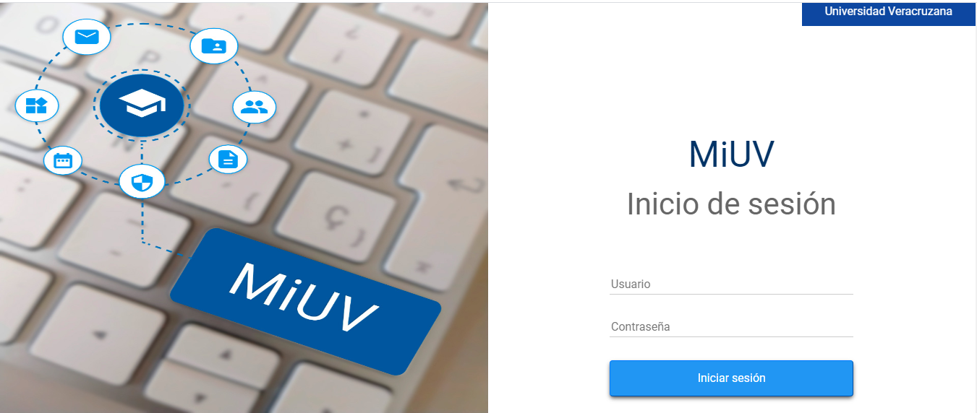
Seguramente ya te has habituado a tu portal de MiUV, continúa explorándolo.

Slide 37
¿Sabías que tienes un tiempo límite de permanencia en la UV? Verifica tu plan de estudios.
El plan de estudios y mapa curricular que cursas es sumamente importante, debes concluirlo para poder egresar, revísalos cada período escolar.
IMCM:https://www.uv.mx/oferta-educativa/mapa-curricular/?programa=IMCM-10-E-CR
IQ:https://www.uv.mx/oferta-educativa/mapa-curricular/?programa=QUIM-10-E-CR

Slide 38
Algo que también debes conocer son las formas de titulación que existen en la UV, para planear tu proyecto de vida académica, la titulación por promedio es una de ellas, conócelas.
Sitio web: https://www.uv.mx/estudiantes/titulacion/

Slide 39
Un tema que debes conocer son las becas que ofrece la UV a estudiantes con alto desempeño escolar, ubícalas.
Sitio web: https://www.uv.mx/estudiantes/becas/

Slide 40
¿Sabías que existen certificaciones para acreditar el idioma inglés? El Centro de Idiomas te ofrece ésa información, revísala.
Sitio web: https://www.uv.mx/dcia/certificaciones-y-cursos/

Slide 41
Sin duda manejas las redes sociales como Facebook, Twitter y WhatsApp, estas herramientas también se utilizan como apoyo a la comunicación universitaria, síguelas.

